Slide 1

Design Thinking
Présentation complète (40 pages)

Slide 2

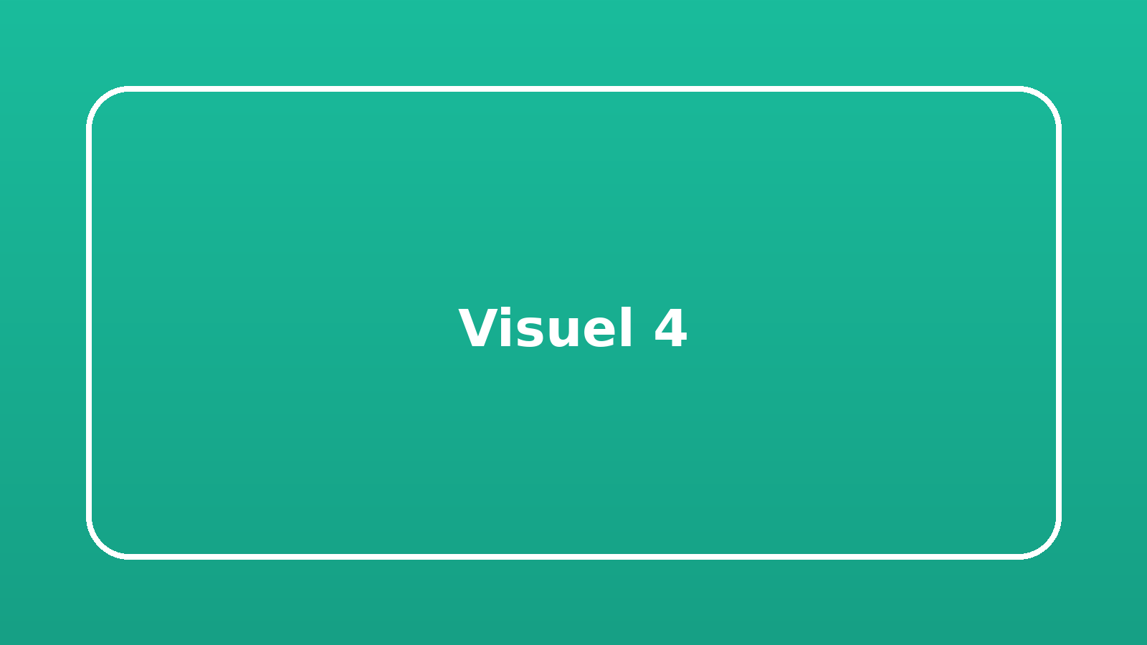
Définition
Approche centrée sur l'humain.
Comprendre besoins, motivations, contextes réels des utilisateurs
Objectif.
Transformer des insights en solutions désirables, viables, faisables

Slide 3
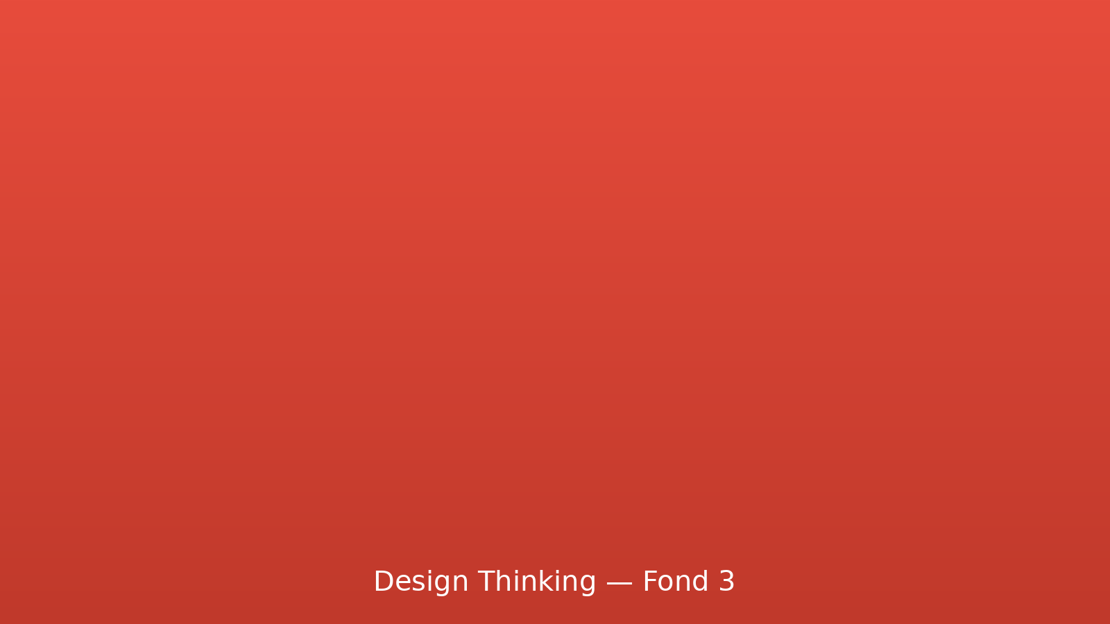
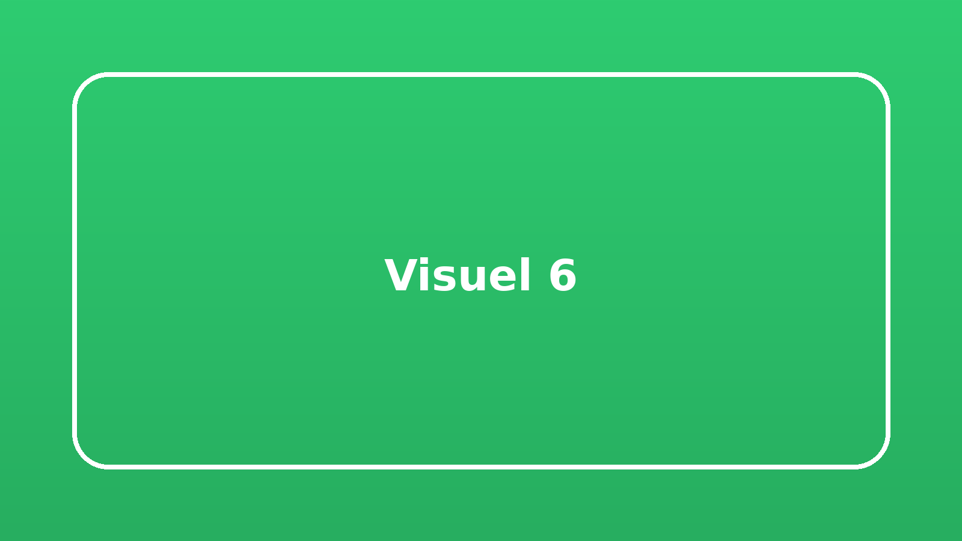
Principes clés
Empathie.
Observer, interviewer, co-créer avec les utilisateurs
Expérimentation.
Prototyper tôt, tester souvent
Itération.
Amélioration continue basée sur retours

Slide 4
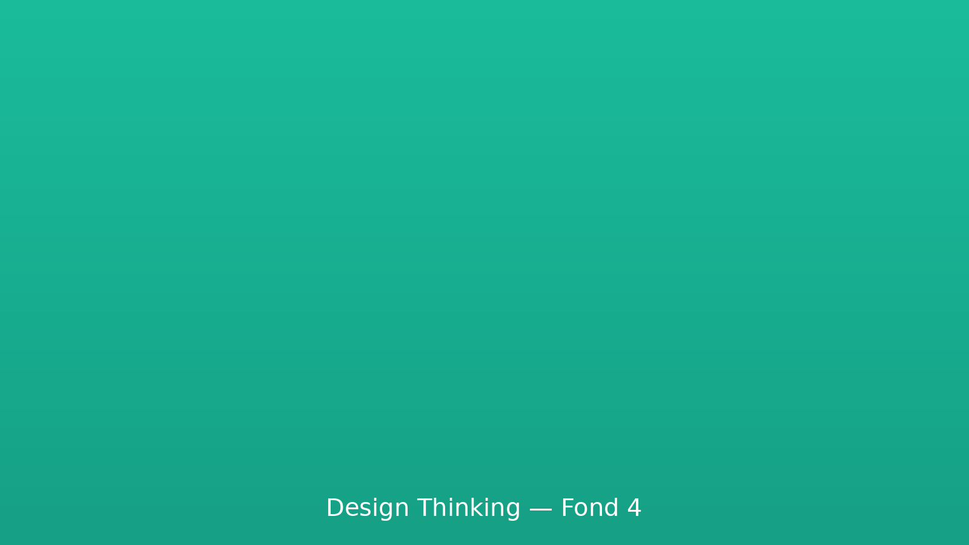

Quand l'utiliser ?
Problèmes complexes/ambiguës.
Nouveaux services, produits, parcours client
Aligner des équipes.
Créer un langage commun et un focus utilisateur

Slide 5

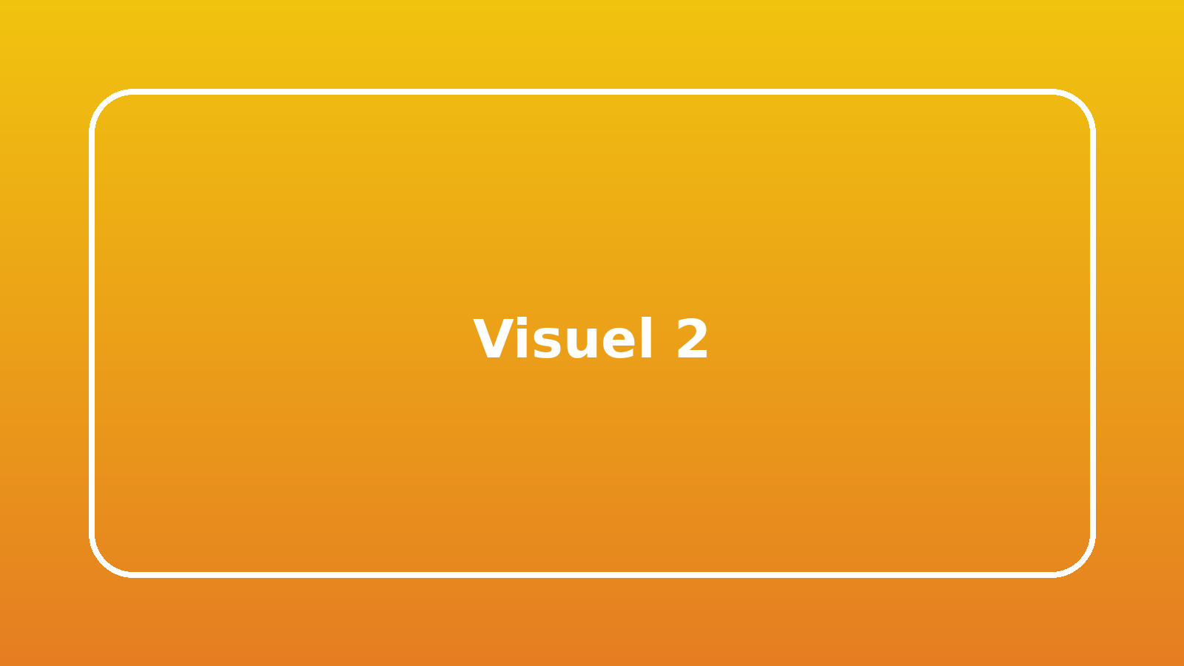
Résultats attendus
Adoption et satisfaction.
Solutions plus pertinentes pour les utilisateurs
Risque réduit.
Découvrir tôt ce qui fonctionne ou non

Slide 6

Exemples
Services publics.
Amélioration d'un parcours administratif
Banque/Assurance.
Onboarding digital simplifié

Slide 7

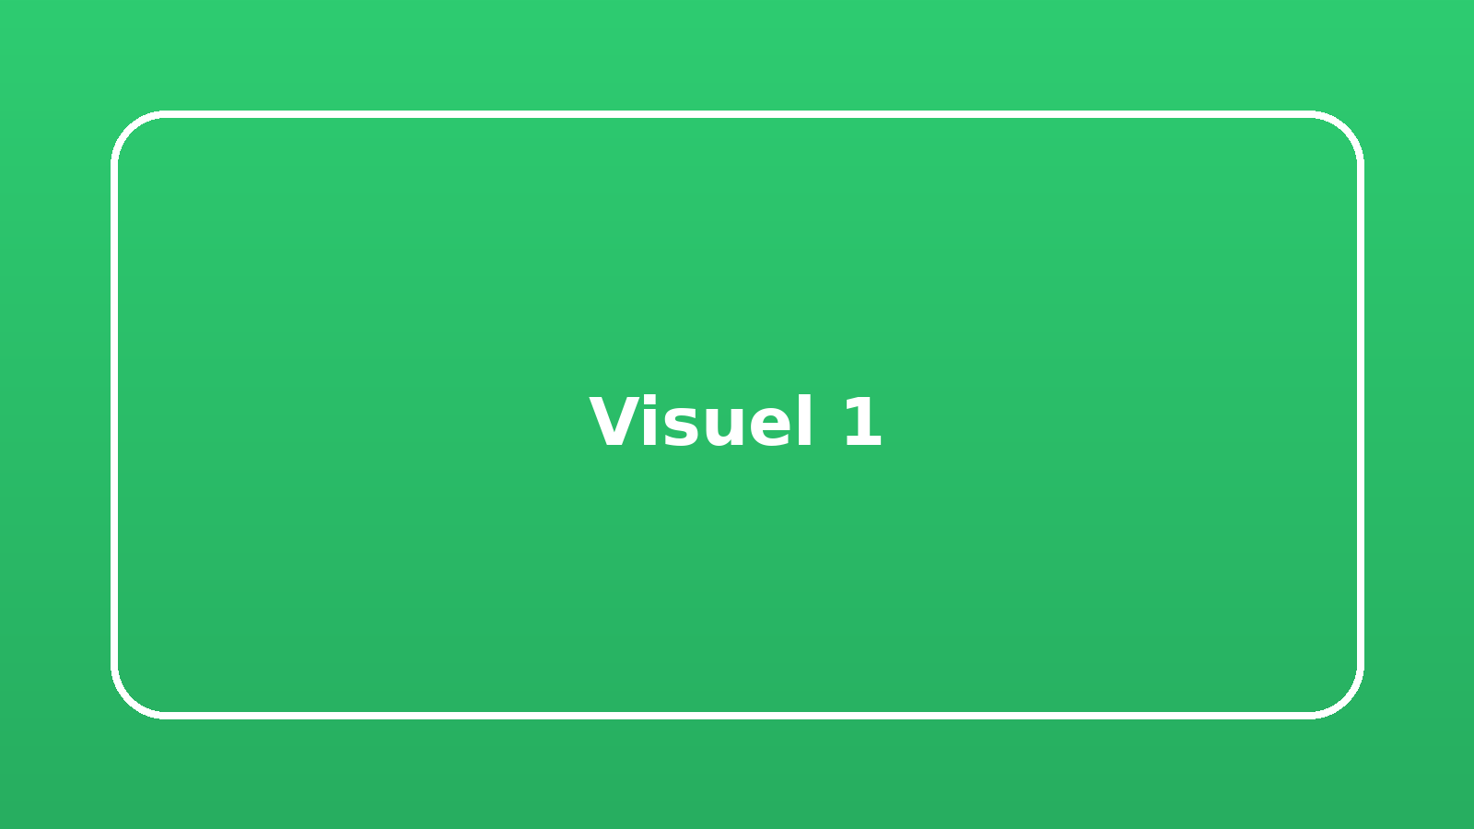
Processus du Design Thinking
5 étapes principales.
Empathiser, Définir, Idéer, Prototyper, Tester
Cycle non linéaire.
Allers-retours selon apprentissages

Slide 8
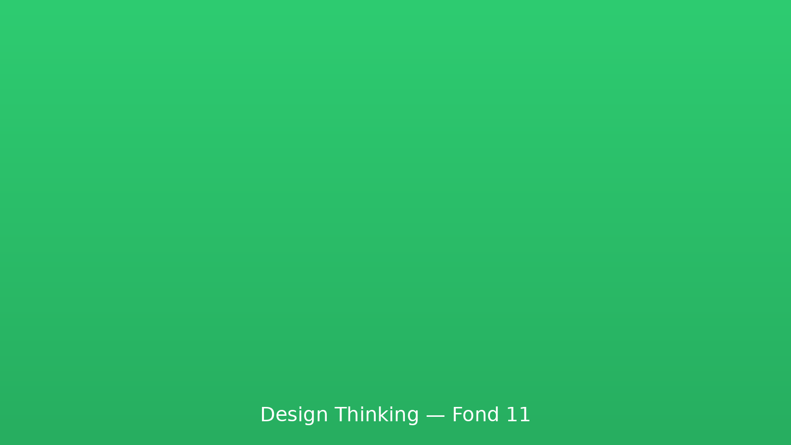
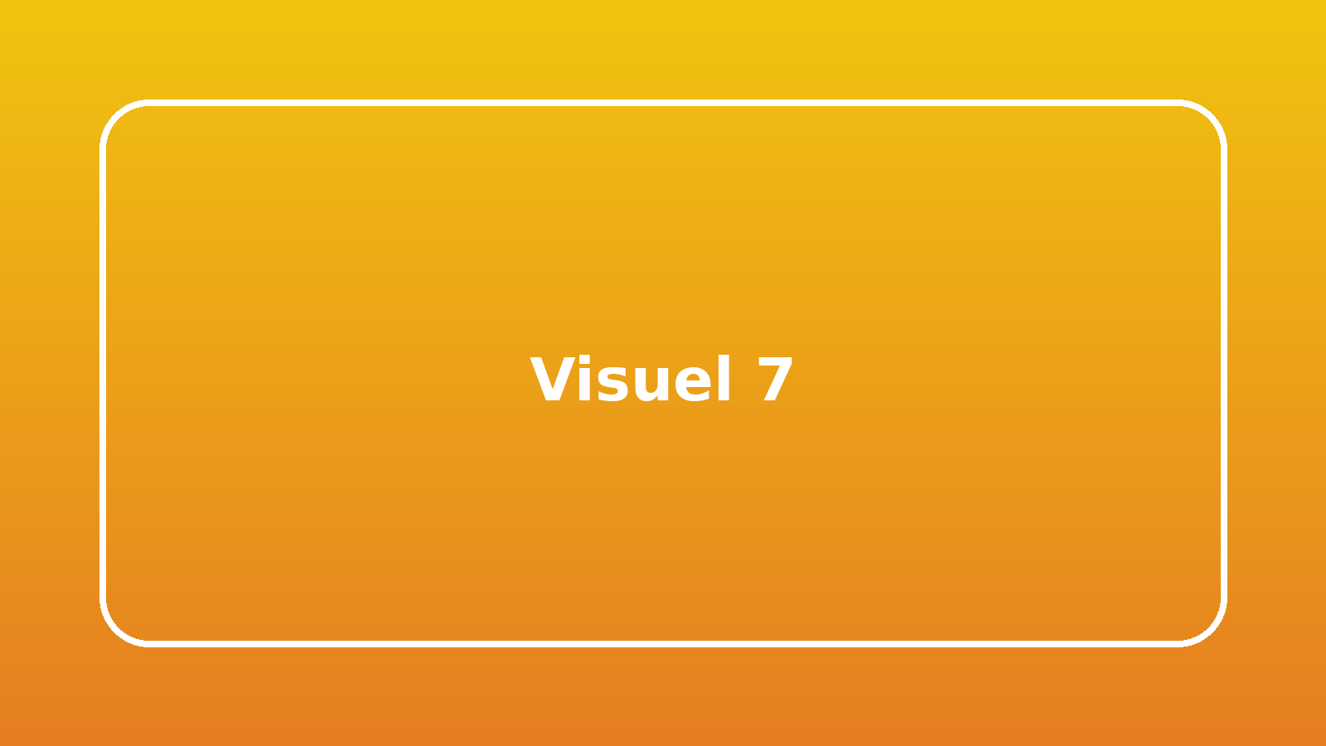
Empathiser — Objectif.
Objectif.
Comprendre besoins et contraintes réelles

Slide 9
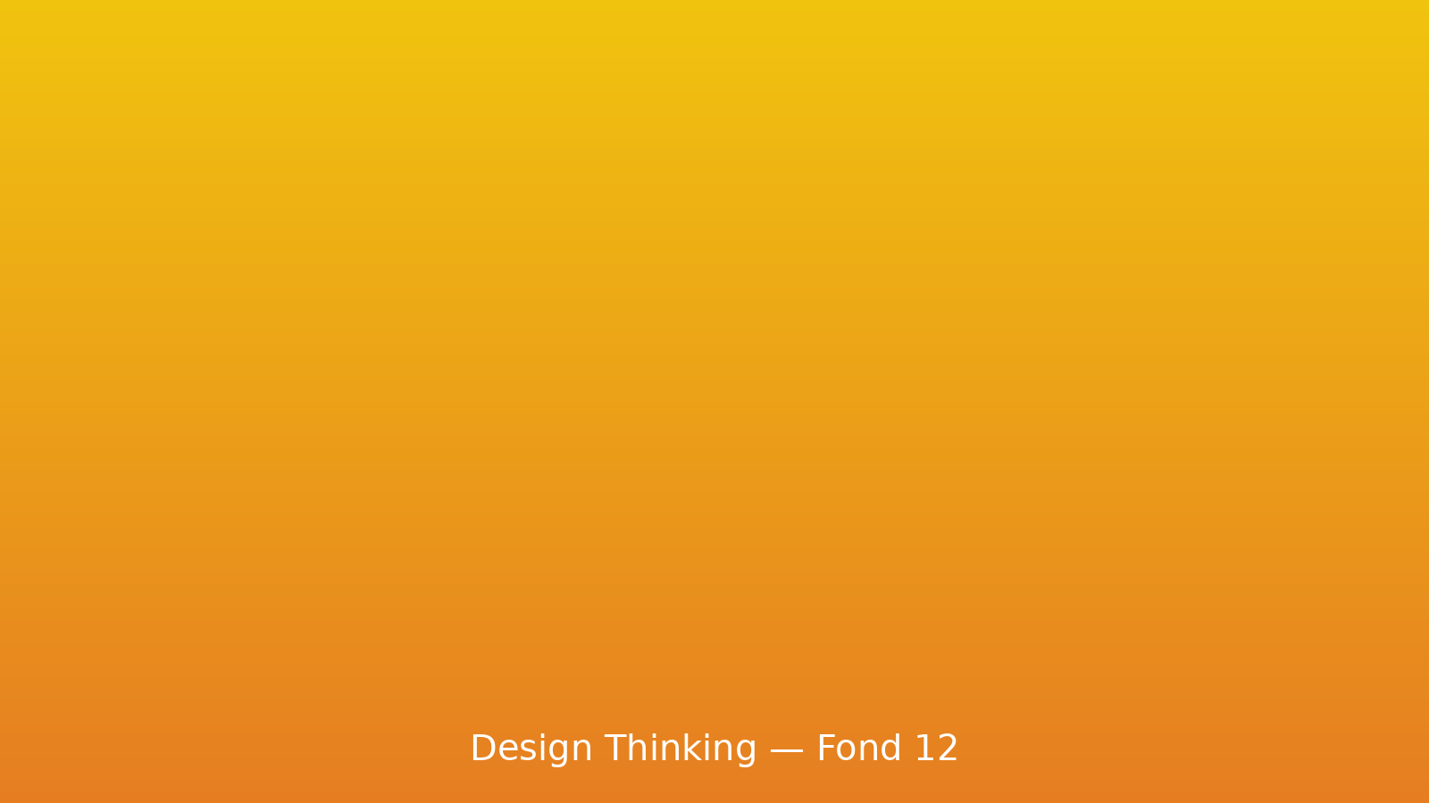
Empathiser — Méthodes.
Méthodes.
Interviews, observation, diary studies

Slide 10
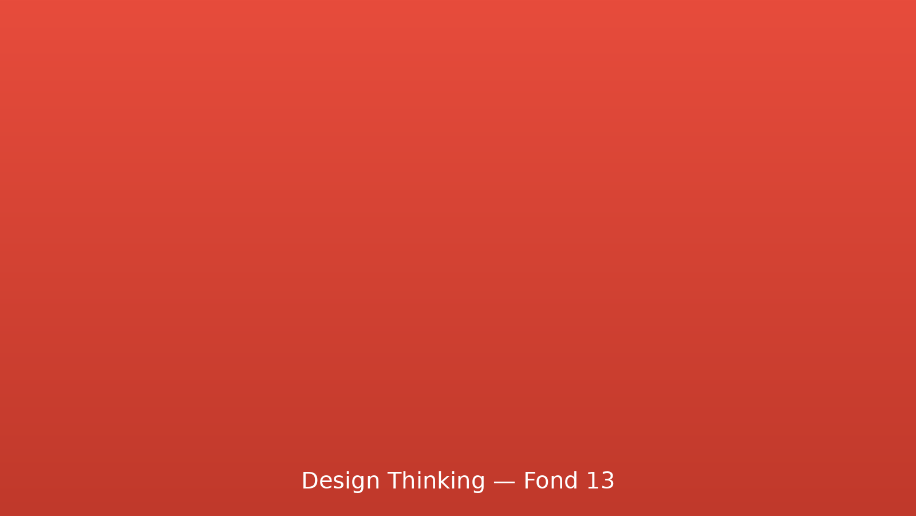
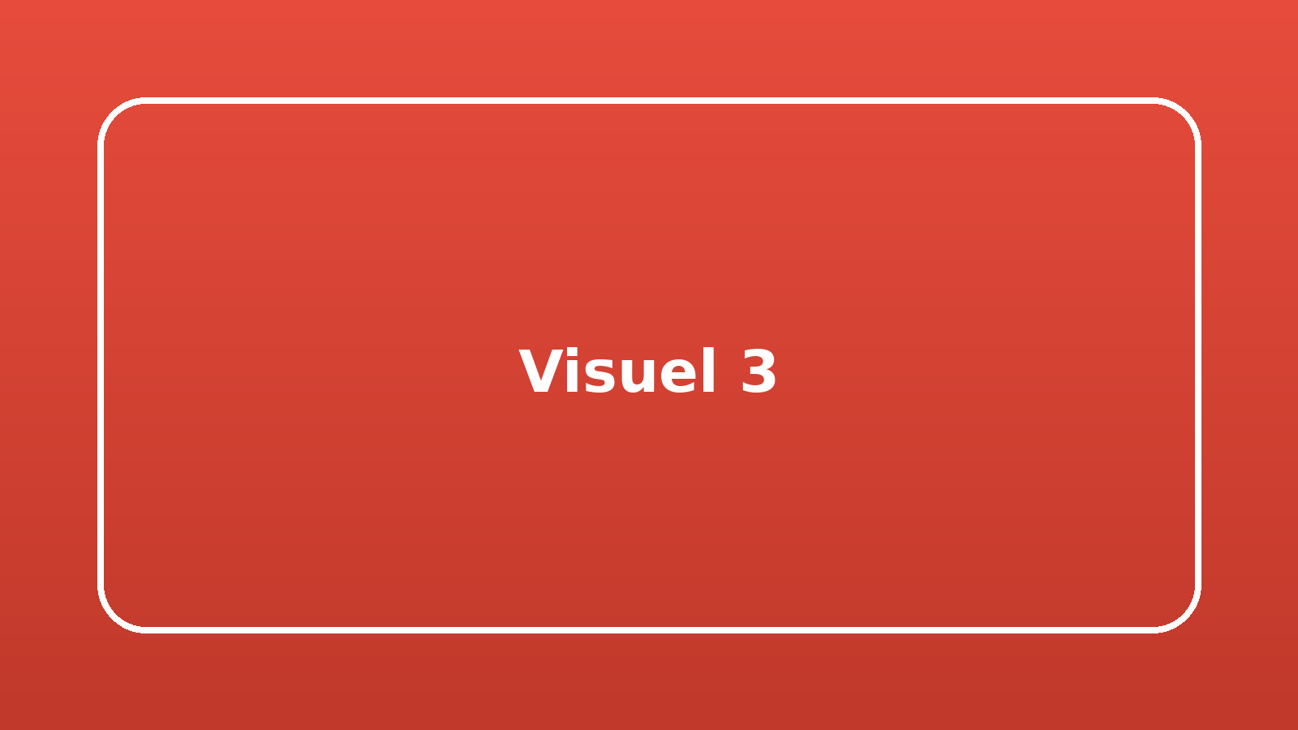
Empathiser — Livrables.
Livrables.
Personas, cartes d'empathie, journey maps

Slide 11
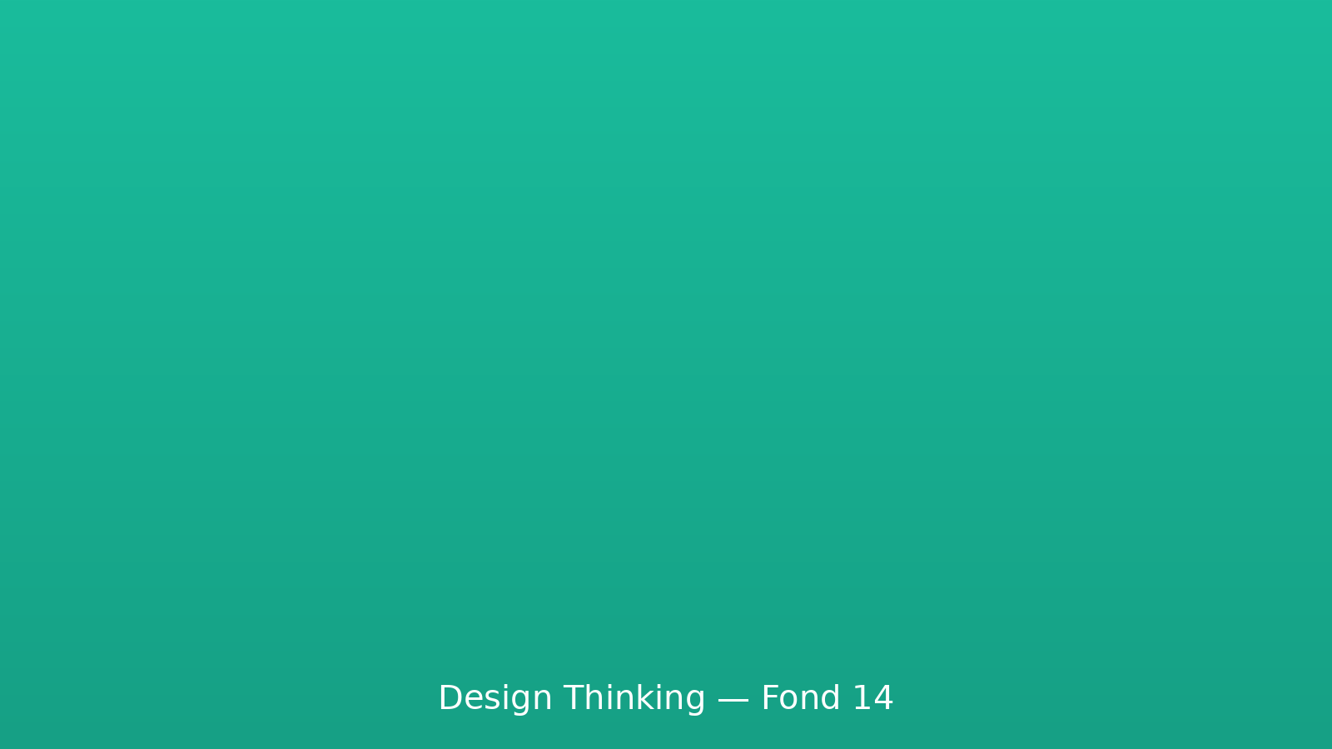
Empathiser — Conseils.
Conseils.
Écouter activement, questionner, retirer les biais

Slide 12
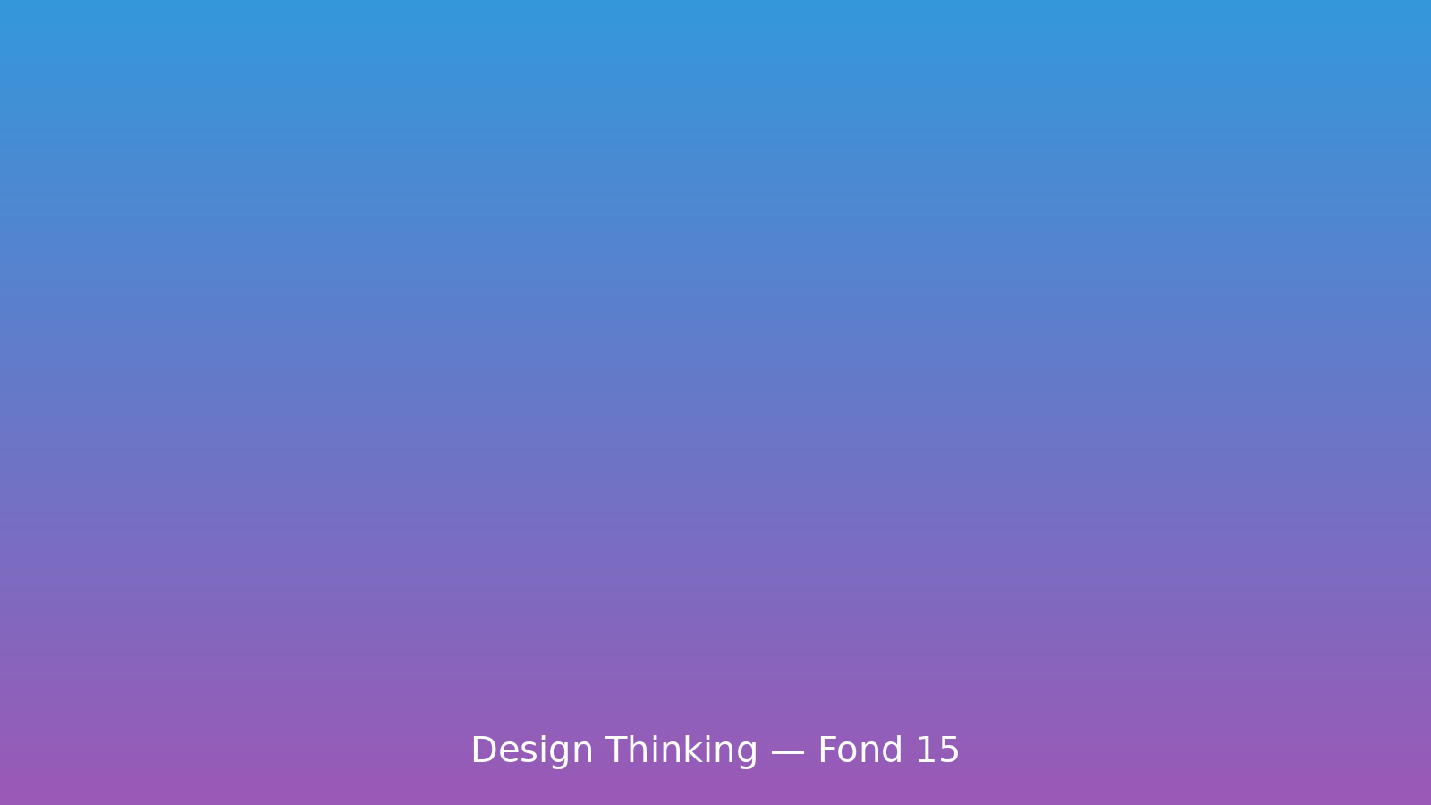
Définir — Objectif.
Objectif.
Formuler le problème sous forme de POV

Slide 13
Définir — Méthodes.
Méthodes.
How Might We, cadrage, critères de succès

Slide 14
Définir — Livrables.
Livrables.
Énoncé de problème, hypothèses priorisées

Slide 15
Définir — Conseils.
Conseils.
Spécifique, centré utilisateur, mesurable

Slide 16
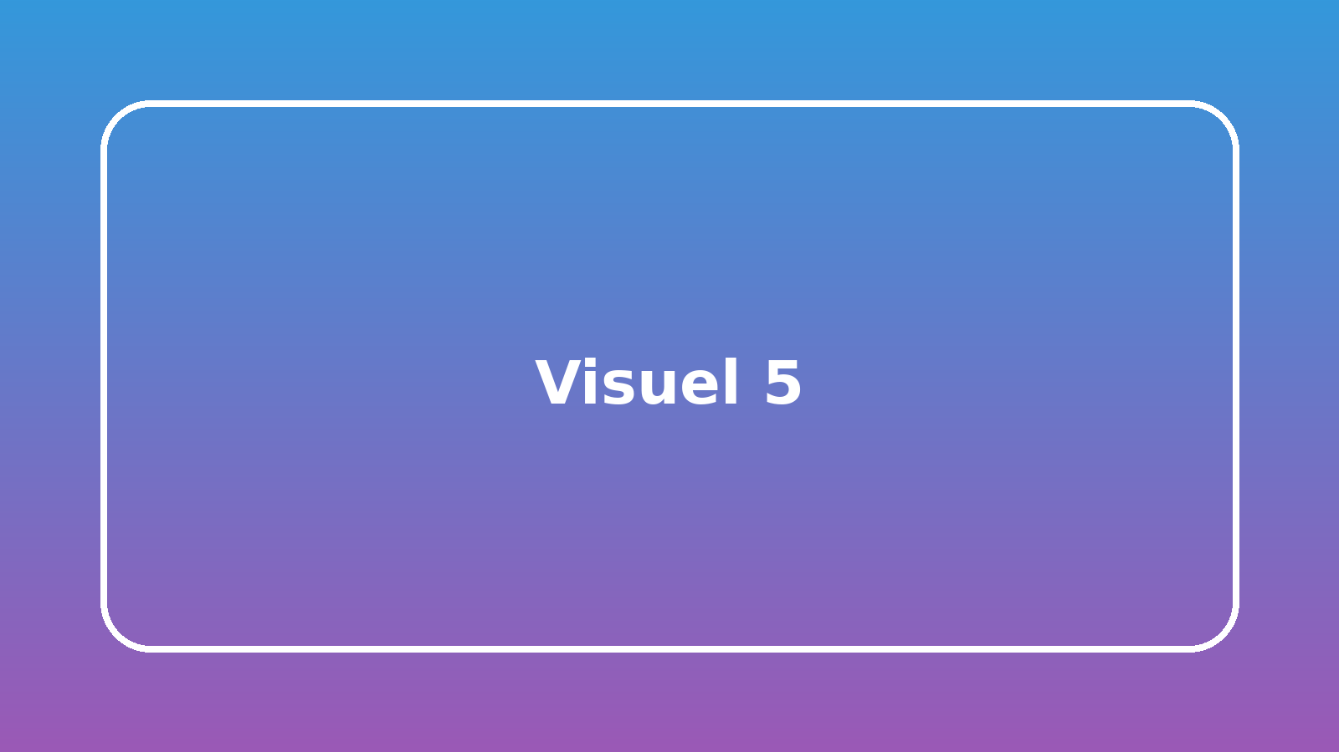
Idéer — Objectif.
Objectif.
Générer un large éventail d'idées

Slide 17

Idéer — Méthodes.
Méthodes.
Brainstorming, SCAMPER, crazy 8s

Slide 18
Idéer — Livrables.
Livrables.
Cartes d'idées, storyboards

Slide 19
Idéer — Conseils.
Conseils.
Diverger d'abord, converger ensuite

Slide 20

Prototyper — Objectif.
Objectif.
Rendre tangible pour apprendre vite

Slide 21

Prototyper — Méthodes.
Méthodes.
Maquettes papier, wireframes, maquettes interactives

Slide 22

Prototyper — Livrables.
Livrables.
Prototypes low/high fidelity

Slide 23
Prototyper — Conseils.
Conseils.
Construire juste assez pour tester

Slide 24

Tester — Objectif.
Objectif.
Valider desirabilité, utilisabilité, valeur

Slide 25
Tester — Méthodes.
Méthodes.
Tests utilisateurs, A/B, shadowing

Slide 26
Tester — Livrables.
Livrables.
Feedbacks, insights, décisions d'itération

Slide 27
Tester — Conseils.
Conseils.
Observer comportements, pas seulement opinions

Slide 28
Synthèse du Processus
Itératif.
Reboucler selon retours utilisateurs
Collaboratif.
Co-création pluridisciplinaire
Orienté impact.
Mesurer valeur pour utilisateurs et business

Slide 29
Focus utilisateur
Valeur perçue élevée
Meilleure adoption et satisfaction

Slide 30
Réduction du risque
Tester tôt
Éviter investissements mal orientés

Slide 31
Innovation
Cadre pour créativité
Divergence puis convergence structurée

Slide 32
Alignement d'équipe
Langage commun
Vision partagée et décisions plus rapides

Slide 33
Efficacité
Apprentissages rapides
Décisions basées sur données qualitatives

Slide 34
Expérience holistique
Fin-end
Parcours complet et points de friction

Slide 35
Scalabilité
Applicable
Produits, services, processus internes

Slide 36
Conclusion
Posture
Empathie, expérimentation, itération

Slide 37
Premier pas
Commencer petit
Sprint, prototype, test

Slide 38
Mesure
Définir métriques
Adoption, satisfaction, valeur créée

Slide 39
Culture
Favoriser co-création
Espaces, rituels, outils

Slide 40
Feuille de route
Plan d'actions
Prochain trimestre: ateliers, tests, itérations

Slide 41
Merci !
Questions / échanges

